Slide 1
Математический бой
Выполнила преподаватель математики
Горчакова Марина Викторовна
ГБПОУ ДТБТ
Г. Дзержинск, 2018 г.

Slide 2
Задачи игры:
1.Обобщить и систематизировать знания по математике за 1 курс.
2.Развить коммуникативные возможности учащихся в процессе подготовке к внеклассному мероприятию по предмету.
3.Формирование познавательного интереса к математике.
4.Развитие логического мышления учащихся.
5.Привитие интереса к математике.

Slide 3
Цилиндр | 10 | 20 | 30 | 40
Пирамида | 10 | 20 | 30 | 40
Конус | 10 | 20 | 30 | 40
Призма | 10 | 20 | 30 | 40
Правильные многогранники | 10 | 20 | 30 | 40

Slide 4
В каком отношении находятся радиусы нижнего и верхнего основания цилиндра?

Slide 5
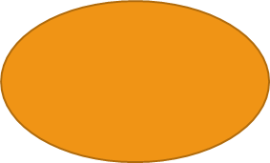
Расстояние между основаниями цилиндра.

Slide 6
Сечение цилиндра плоскостью, проходящей через ось цилиндра

Slide 7
Цилиндр, у которого образующие не перпендикулярны основаниям цилиндра

Slide 8
Сколько вершин имеет четырехугольная пирамида?

Slide 9
Сколько ребер имеет треугольная усеченная пирамида?

Slide 10
Перпендикуляр боковой грани правильной пирамиды, опущенный из вершины пирамиды к стороне основания.

Slide 11
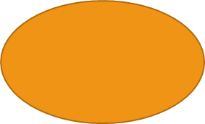
Четырехгранная пирамида

Slide 12
Конус, в основании которого лежит круг

Slide 13


Slide 14
Прямая, проходящая через вершину конуса и центр основания конуса.

Slide 15
Совокупность всех образующих конуса.

Slide 16
Сколько боковых граней имеет шестиугольная призма?

Slide 17
Боковые грани призмы

Slide 18
Прямая призма, в которой основания являются правильными многоугольниками.

Slide 19
Общая сторона двух боковых граней.

Slide 20
Правильный шестигранник

Slide 21
Правильный восьмигранник

Slide 22
Правильный двенадцатигранник

Slide 23
Правильный двадцатигранник

Slide 24
Тригонометрия | 20 | 25 | 30
Алгебра | 20 | 25 | 30
Начала анализа | 20 | 25 | 30
Комбинаторика | 20 | 25 | 30

Slide 25

Отношение противолежащего катета к прилежащему

Slide 26
Вопрос - аукцион

Slide 27
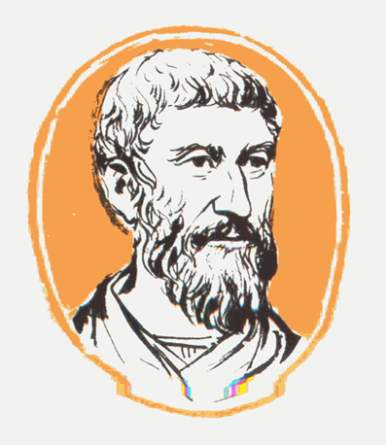


Slide 28
Sin²a + cos² a = 1

Slide 29
Кот в мешке

Slide 30
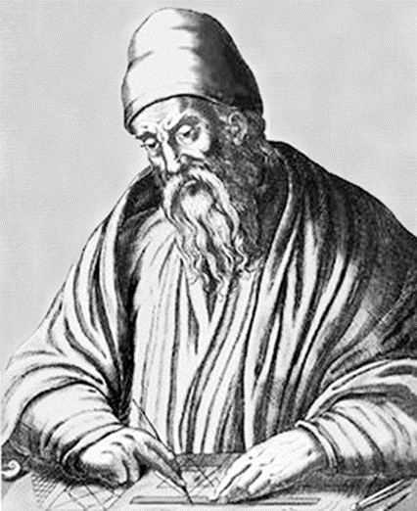


Slide 31
Чему равно произведение корней данного квадратного уравнения
4х² – 9 = 0

Slide 32
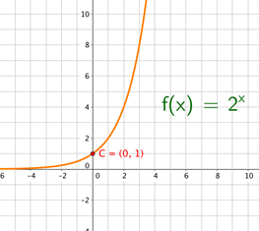
График какой функции изображен на слайде?

Slide 33
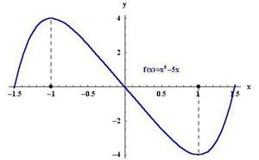
Сколько точек максимума имеет данная функция?

Slide 34
Из трех задач, выберите ту, для решения которой применяется определенный интеграл:
1. Нахождение наибольшего и наименьшего значения функции.
2. Нахождение площади фигуры, ограниченной графиками функций.
3. Построение графиков функции.

Slide 35
Кот в мешке

Slide 36
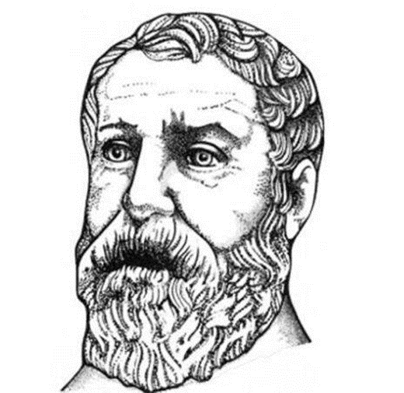

Slide 37
Сколькими способами можно расставить три книги на полке?

Slide 38
Сколькими способами можно выбрать 2 открытки из 4?

Slide 39
Сколькими способами можно составить расписание из трех уроков, используя 4 дисциплины?

